Slide 1
RIPv2 Auto Summary & Split Horizon (확장 버전)

Slide 2
Auto Summary란
Classful 경계를 기준으로 라우팅 정보를 자동 요약
Classless(VLSM/CIDR) 환경에서는 문제 발생
RIPv2에서는 반드시 no auto-summary 필요

Slide 3
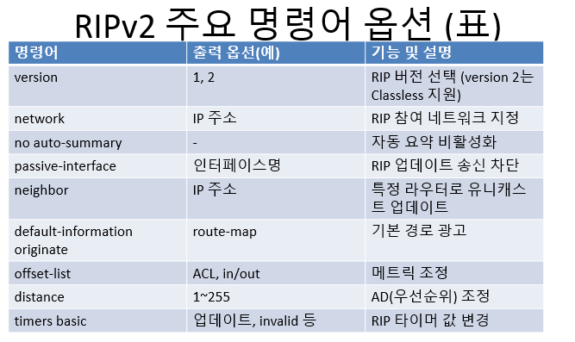
RIPv2 주요 명령어 표

Slide 4
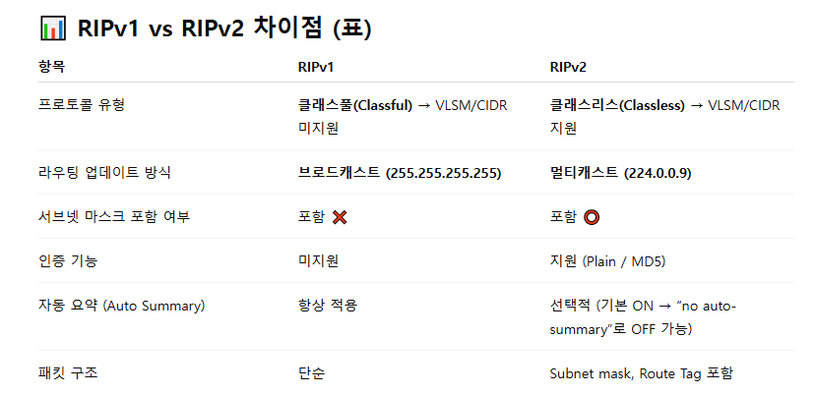
RIPv1 vs RIPv2 비교 표

Slide 5
Split Horizon
들어온 인터페이스로 다시 광고하지 않음
잘못된 루프 방지
Count to Infinity 완화

Slide 6
Poison Reverse (Split Horizon 확장)
Split Horizon의 약점 보완
배운 인터페이스로 다시 광고하되 metric=16(무한) 사용
'도달 불가'를 명확히 알림
단순 미전송보다 장애 상황을 정확히 전달

Slide 7
RIP 주 안정화 메커니즘
Triggered Updates: 변화 즉시 전파
Holddown Timer: 불안정 경로 일시 무시
Hop Count 제한(최대 15): 무한 루프 방지
Split Horizon / Poison Reverse와 함께 안정성 극대화

Slide 8
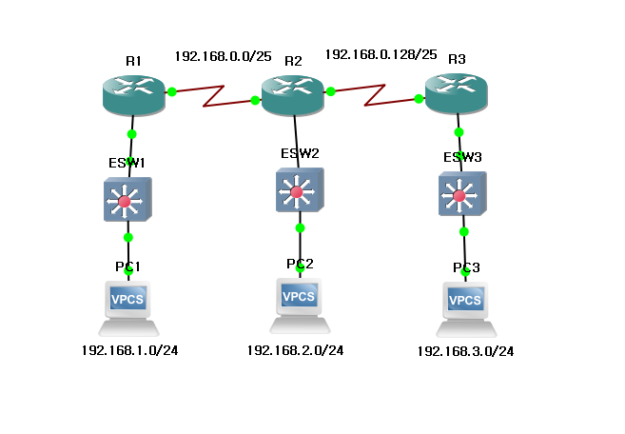
RIP v1 / v2 비교실습
1. 클래스풀 / 클래스리스
2. 브로드캐스트 / 멀티캐스트
3. split horizon

